Slide 1
BKT tretman paničnog poremećaja

Slide 2
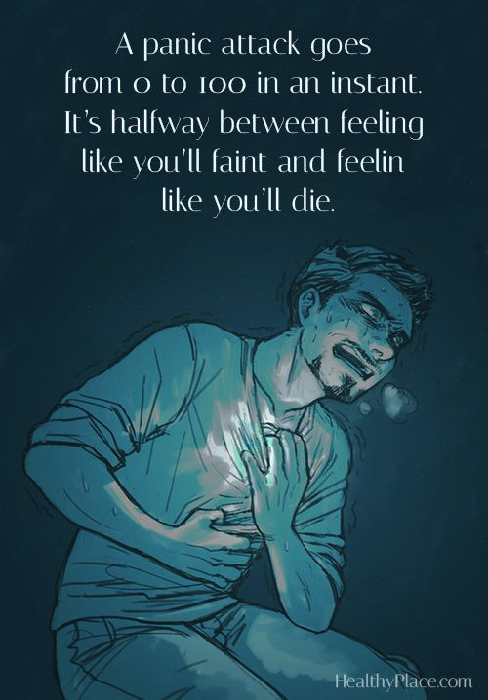
PANIČNI NAPAD- iznenadna epizoda neugode i straha popraćena raznolikim tjelesnim i kognitivnim simptomima, vrhunac dosežu nakon 10 min, rijetko traju duže od 30 min.

Slide 3
Uzorak simptoma za panični poremećaj i agorafobiju
Ubrzan rad srca
Lupanje srca
Znojenje
Tresenje
Bolovi u prsima
Stezanje u prsima
Vrtoglavica
Osjećaj nesvjestice
Derealizacija
Depresonalizacija
Obamrlost
Žmarci
Strah da osoba bude sama
Strah od gužve
Strah od javnosti
Strah od paničnog napada
Nesposobnost odlaska na određena mjesta bez pratnje

Slide 4

Adaptivna priroda straha u primitivnim okruženjima
Reakcija bijega ili borbe
Panični napad se javlja kao “lažni alarm”

Slide 5
Etiologija paničnog poremećaja
BIHEVIORALNI Panika postaje povezana sa strahom putem procesa klasičnog, a održava se putem operantnog kondicioniranja. | BIOLOŠKI/OKOLINSKI Barlow (2002) navodi biološke, okolinske i psihološke činitelje koji stvaraju ranjivost na panični poremećaj. Biološka i psihološka ranjivost, nasljedni temperament neuroticizma. | KOGNITIVNI Kognitivni modeli naglašavaju da krive kognitivne procjene dovode do izbjegavanja situacija i doprinose održavanju poremećaja. Clarkov model.

Slide 6
Kognitivne distorzije kod paničnog poremećaja i agorafobije
Iskrivljene automatske misli (proricanje budućnosti, etiketiranje, precjenjivanje opasnosti, katastrofiziranje, personaliziranje, čitanje misli, dihotomno mišljenje, podcjenjivanje sposobnosti suočavanja)
Disfunkcionalne pretpostavke (“Tjelesni simptom je uvijek znak da sam bolestan”, “Ako stalno nisam na oprezu nešto će se dogoditi”, “Anksioznost je nepodnošljiva i znak je bolesti”, “Ako drugi znaju da paničarim, odbacit će me”..)
Disfunkcionalne sheme (Ranjivost na povrede, napuštanje, biološki integritet, kontrola, poniženje, posebnost…)

Slide 7

Pacijenti poduzimaju korake da izbjegnu napad panike
Izbjegavanje
Sigurnosna ponašanja

Slide 8
Tjelesno uzbuđenje
Katastrofične interpretacije
Prekomjerena budnost
Uzbuđenje
Lažni alarmi
Anticipirajuća anksioznost
PANIKA
Izbjegavanje
AGORAFOBIJA
Sigurnosna ponašanja
Magične sigurnosne misli

Slide 9
Opći plan tretmana paničnog poremećaja i agorafobije
Procjena (testovi i kliničko intervjuiranje, razmatranje lijekova)
Upoznavanje s tretmanom/educiranje o prirodi panike
Konstruiranje hijerarhije straha
Ponovno učenje disanja

Slide 10
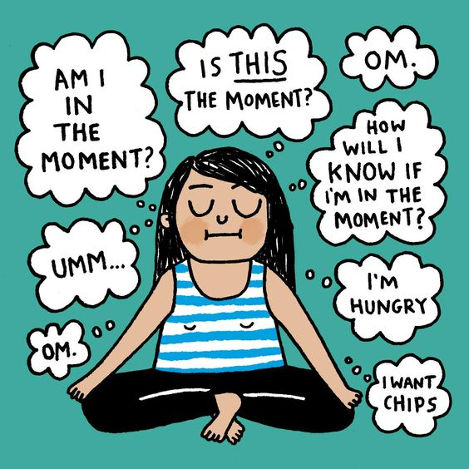
Trening relaksacije

Slide 11
Opći plan tretmana paničnog poremećaja i agorafobije
Kognitivne intervencije (identificiranje i promjena automatskih misli, identificiranje i promjena disfunkcionalnih pretpostavki i osobnih shema)
Bihevioralne intervencije (izazivanje panike, konstrukcija hijerarhije straha, izlaganje hijerarhiji straha)
Suočavanje sa životnim stresom
Prorjeđivanje tretmana

Slide 12
Ciljevi tretmana
Smanjivanje tjelesnih simptoma anksioznosti
Stjecanje vještina disanja
Uklanjanje kondicioniranog anksioznog odgovora na tjelesne senzacije
Navođenje vjerovanja da tjelesni simptomi anksioznosti nisu opasni
Uklanjanje sigurnosnih ponašanja
Promjena shema, smanjivanje straha od budućih napada
Uklanjanje izbjegavajućih ponašanja
Stjecanje vještina prevencije recidiva

Slide 13
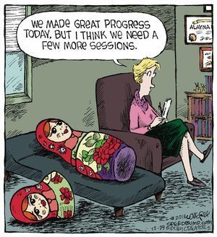
Problemi u terapiji
Strah od intrapsihičkih procesa (strah od otkrivanja nesvjesnog materijala koji nagovještava “ludilo”, gubitak kontrole ili druge neželjene osobine)

Slide 14
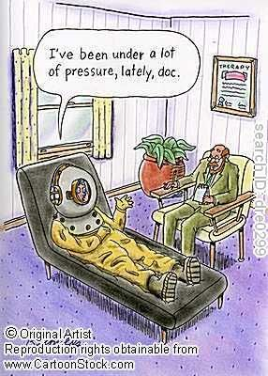
Problemi u terapiji
Netolerancija anksioznosti/ emocionalna perfekcija

Slide 15

Problemi u terapiji
Neizvršavanje domaćih zadaća

Slide 16
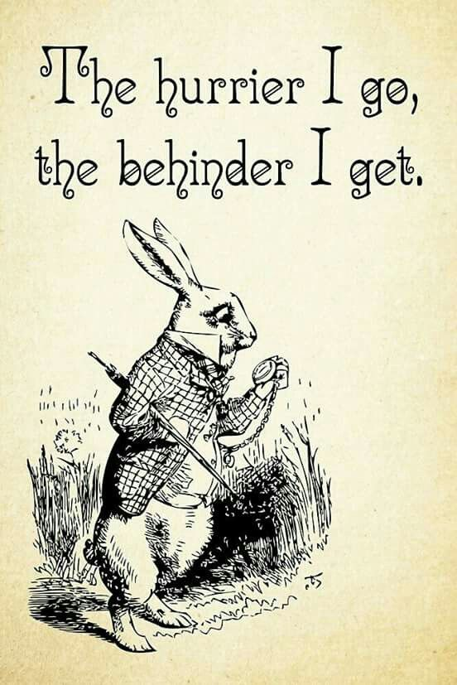
Problemi u terapiji
Nerealna očekivanja

Slide 17
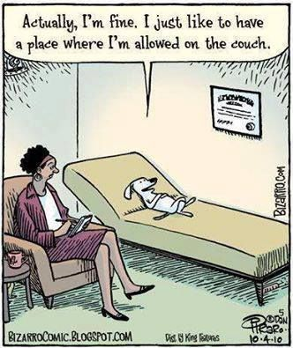
Istraživanja ishoda KBT tretmana za panični poremećaj povoljna!
75-90%

